Slide 1
資料－３
社会情勢の変化について

Slide 2
社会情勢の変化について
人口及び年齢構成の変化
大阪府の人口は
平成22年から令和2年までの10年間で約2.76万人程度減少している。
年齢構成をみると
64歳以下の人口は約58.4万人減少する一方で
65歳以上の高齢者人口は約39.9万人増加しており、
その中でも75歳以上の後期高齢者人口の増加が顕著である。
➡ 避難に時間を要する。もしくは支援が必要な方の増加がみられる
【人】
8,865,245
8,837,685
9％
833,107
14％
1,243,742
13％
1,129,641
13％
1,117,981
大阪府の人口
平成22年
8,865,245人
令和2年
8,837,685人
約2.76万人減少
64％
5,648,070
59％
65歳以上の人口及び割合
5,199,504
平成22年
1,962,748人
22％
令和2年
2,361,723人
27％
13％
12％
1,165,200
1,029,499
うち75歳以上の人口及び割合
【年】
833,107人
9％
1,243,742人
14％
出典： 平成22年、令和2年国勢調査より作成

Slide 3
社会情勢の変化について
上位10府県の人口推移
【人】
東京都
神奈川県
大阪府
愛知県
千葉県
埼玉県
兵庫県
福岡県
北海道
静岡県
【年】
東京都 | 11,855,563 | 11,773,605 | 12,064,101 | 12,576,601 | 13,159,388 | 13,515,271 | 14,047,594
神奈川県 | 7,980,391 | 8,245,900 | 8,489,974 | 8,791,597 | 9,048,331 | 9,126,214 | 9,237,337
大阪府 | 8,734,516 | 8,797,268 | 8,805,081 | 8,817,166 | 8,865,245 | 8,839,469 | 8,837,685
愛知県 | 6,690,603 | 6,868,336 | 7,043,300 | 7,254,704 | 7,410,719 | 7,483,128 | 7,542,415
埼玉県 | 6,405,319 | 6,759,311 | 6,938,006 | 7,054,243 | 7,194,556 | 7,266,534 | 7,344,765
千葉県 | 5,555,429 | 5,797,782 | 5,926,285 | 6,056,462 | 6,216,289 | 6,222,666 | 6,284,480
兵庫県 | 5,405,040 | 5,401,877 | 5,550,574 | 5,590,601 | 5,588,133 | 5,534,800 | 5,465,002
北海道 | 5,643,647 | 5,692,321 | 5,683,062 | 5,627,737 | 5,506,419 | 5,381,733 | 5,224,614
福岡県 | 4,811,050 | 4,933,393 | 5,015,699 | 5,049,908 | 5,071,968 | 5,101,556 | 5,135,214
静岡県 | 3,670,840 | 3,737,689 | 3,767,393 | 3,792,377 | 3,765,007 | 3,700,305 | 3,633,202
日本全国の人口は平成22年をピークに減少傾向に転じており、大阪府においても同様の傾向にある。また兵庫県、北海道、静岡県においても同様の傾向にある。
一方、東京都は平成12年以降増加に転じており、神奈川県、埼玉県、千葉県や愛知県,福岡県もやや増加傾向にある。
出典：国勢調査より作成

Slide 4
社会情勢の変化について
65歳以上人口割合の推移
出典：国勢調査より作成
【％】
全国的に人口に占める65歳以上の割合は平成2年では10％前後であったものが、令和2年には30％近くまで増加している。
大阪府は全国のデータに比較して、やや65歳以上人口が占める割合が少ないものの、顕著な違いはない。
➡避難に時間を要する、もしくは配慮を要する方の実数は増加しており、人口におけるその割合も増加している点について、全国と大阪府の
傾向は一致している。
関連アクション
37 「避難行動要支援者」支援の充実 ／ 38 医療施設の避難体制の確保 ／ 39 社会福祉施設の避難体制の確保
など

Slide 5
社会情勢の変化について
要介護認定者数等の推移
大阪府内の要介護認定者数の推移
大阪府内の65歳以上単独世帯数の推移
出典：厚生労働省 介護保険事業状況報告月報より作成
出典：平成22年、令和2年国勢調査より作成
【人】
【人】
348,586
567,399
432,816
247,191
要介護認定
大阪府内の要介護認定者数は
平成22年から令和2年までの10年間で10万1千人増加している。
また、65歳以上かつ一人でお住まいの単独世帯数についても
この10年間で13万5千世帯増加している。
（特に75歳以上の単独世帯だけで10万世帯以上増加）
➡ これらのデータからも避難に時間を要する。
もしくは支援が必要な方の増加していることがうかがえる
介護保険制度では、寝たきりや認知症等で常時介護を必要とする状態（要介護状態）になった場合や、家事や身支度等の日常生活に支援が必要であり、特に介護予防サービスが効果的な状態（要支援状態）になった場合に、介護サービスを受けることができる。
この要介護状態や要支援状態にあるかどうか、その中でどの程度かの判定を行うのが要介護認定（要支援認定を含む。以下同じ）であり、保険者である市町村に設置される介護認定審査会において判定
上記は介護に要する時間等を指標として区分される、要介護度のうち
要介護１～２と要介護３～５に区分した。
関連アクション
37 「避難行動要支援者」支援の充実
38 医療施設の避難体制の確保
39 社会福祉施設の避難体制の確保
など

Slide 6
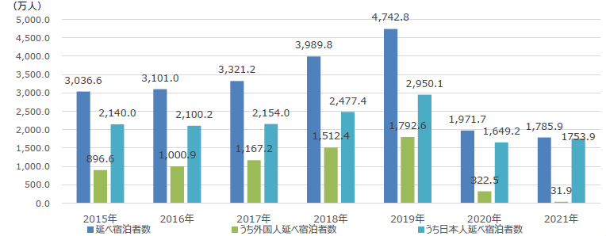
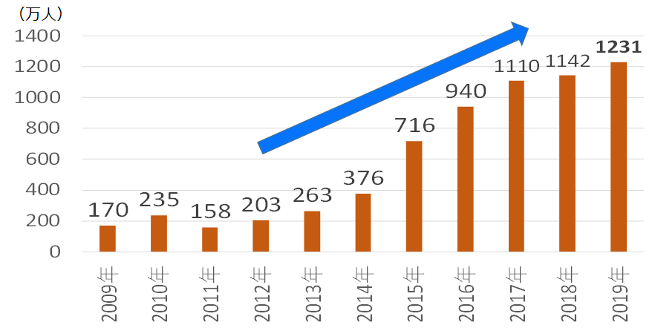
社会情勢の変化について
来阪旅行者数の推移
延べ宿泊者数（大阪）の推移
出典：令和４年度第１回 大阪府まち・ひと・しごと創生推進審議会資料
H2７
H2８
H29
H30
R１
R２
R3
【年】
来阪外国人旅行者数の推移
出典：大阪の再生・成長に向けた新戦略（データ集①）
大阪府への旅行者数は令和2年以降は新型コロナ感染症の影響により減少したものの、令和元年までは日本人・外国人ともに毎年増加している。
特に、外国人旅行者の年間来阪者数は平成21年から10年間で1000万人以上増加している。
関連アクション
40 在住外国人への情報発信充実
41 外国人旅行者の安全確保
など
H21
H22
H23
H24
H25
H26
H27
H28
H29
H30
R1
【年】

Slide 7
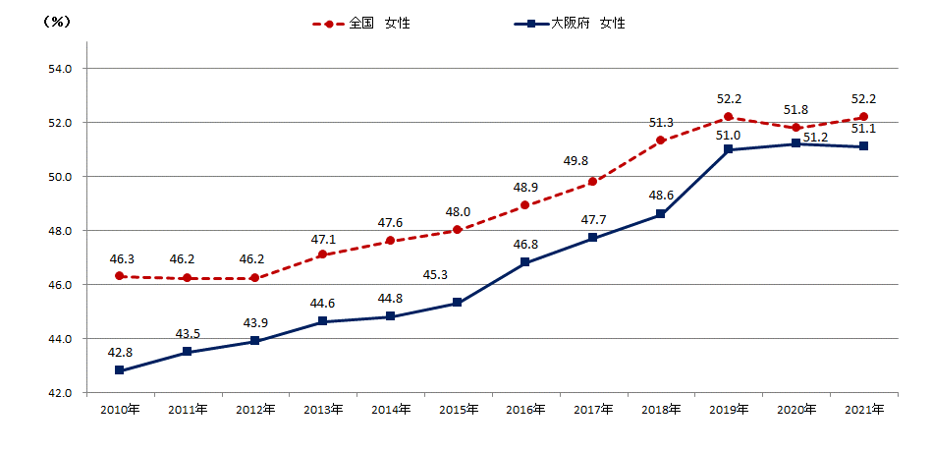
社会情勢の変化について
女性の就業率について
女性の就業率の推移
出典：大阪の再生・成長に向けた新戦略（データ集②）
H22
H23
H24
H25
H26
H27
H28
H29
H30
R１
R２
R3
【年】
大阪府の女性の就業率は全国平均をやや下回るものの平成22年から令和３年までの11年間で8.3％増加している。
➡後に示すテレワークの導入状況と合わせて考えると、災害発生時の居場所が大きく変化していると考えられる。
関連アクション
57 帰宅困難者対策の確立
など

Slide 8
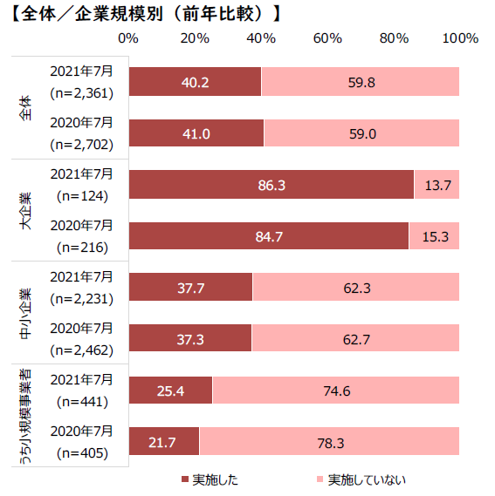
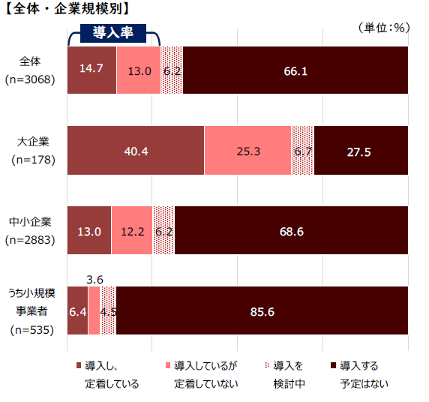
社会情勢の変化について
テレワークの実施について
テレワーク実施率
テレワーク導入・定着状況
出典：新型コロナウイルス感染症の影響下における
府内企業の実態調査（2021年9月）
出典：新型コロナウイルス感染症の影響下における
府内企業の実態調査（2022年11月）
※上記資料は、府内企業10,000社を対象に調査票の郵送（回答は郵送とインターネット）により実施した調査。
大阪府では2021年（令和3年）7月時点で調査回答を得た府内企業のうち約40％でテレワークを実施。2022年（令和4年）7月の調査では、約15％の企業がテレワークが定着したと回答、導入しているが定着していないと答えた企業を合わせると27.7％の企業でテレワークを導入している。

Slide 9
社会情勢の変化について
府内建築物数の変化
構造別府内建築物戸数の変化
構造別府内建築物棟数の変化
【戸】
出典：住宅・土地統計調査より作成
【棟】
出典：固定資産概要調書より作成
3,949,600
2,852,174
2,816,539
3,685,100
【年】
【年度】
大阪府内の建築物の棟数は
平成22年から令和2年までの10年間で約3万6千棟減少している。
構造別に見ても木造・非木造ともに減少。
一方、大阪府内の建築物戸数
平成20年から平成30年の10年間で約26万5千戸増加している。
（同時期の国勢調査結果より世帯数も増加していることがわかる）
構造別にみると、木造・非木造ともに増加しているが
特に非木造の戸数増加が顕著である。
比較した年度や出典が違うため、一概に比較はできないが
木造・非木造ともに棟数が減少し、戸数が増加している。
傾向として、1棟当たりの戸数が多い建物（マンション等）の建設が進んだものと思われる。
（参考）大阪府の世帯数の変化
【世帯数】
出典：国勢調査より作成
【年】

Slide 10
社会情勢の変化について
大阪府内の6階以上建築物戸数の変化
エレベーター保守点検台数の変化【参考】
階層別建築物戸数の変化
出典：日本エレベーター協会資料より作成
【戸】
出典：住宅・土地統計調査より作成
【台】
3,949,600
3,685,100
121％
【年度】
大阪府内建物戸数は
平成20年から平成30年の10年間で増加している。
その中でも、6階建て以上の戸数は121％の増加しており
5階建て以下の戸数の増加に比較して大きく伸びている。
参考ではあるが
この傾向はエレベーターの保守点検数にもあらわれており
平成25年から令和2年の8年間で約9千台増加している。
建物棟数の減少と合わせて考えると
建築物の高層化ならびに1棟当たりの戸数が多い建物（マンション等）の建設が進んだものと思われる。
102％
【年】
関連アクション
29 府民の防災意識の啓発（家具固定や食料備蓄の啓発）
など

Slide 11
社会情勢の変化について
携帯電話等の契約数について
携帯電話等（PHS含む）の契約数の推移（大阪府）
携帯電話及びスマートフォン保有世帯率
出典：総務省：通信料からみた我が国の音声通信利用状況より作成
出典：総務省：通信利用動向調査より作成
1,261万契約
【％】
全 国：97.3％
全 国：94.5％
大阪府：97.7％
大阪府：93.6％
全 国：88.6％
大阪府：88.9％
973万契約
全 国：29.3％
【契約数】
大阪府：29.6％
【年度末】
【年】
携帯電話の保有台数は平成23年度から令和3年度までの10年間で約288万契約増加
さらに、携帯電話保有世帯率は令和3年時点で97.7％（大阪府）とほぼすべての世帯で携帯電話を所有
また、スマートフォンに着目すると、平成23年時点で29.6％（大阪府）であったものが、88.9％（大阪府）と10年間で大きく増加
➡10年前に比較して、情報の届き方、入手の仕方が大きく変わっていると考えられる。
関連アクション
31 防災情報の収集・伝達機能の充実
など

Slide 12
社会情勢の変化について
鉄道利用者・自動車保有の推移
JR主要路線別乗車人数（各年度中1日平均）
自動車保有車両数
出典：大阪府統計年鑑より作成
出典：大阪府統計年鑑より作成
【人】
【台】
72.9万人（H30）
355万台
66.5万人
57.4万人（H30）
54.0万人
52.7万人
43.6万人
344万台
20.0万人
21.0万人（H27）
17.3万人
【年度】
【年度】
大阪府の鉄道利用者は平成30年度（平成29年度）をピークに減少している。これは新型コロナ感染症の影響が大きいと思われる。
令和2年度から3年度にかけて若干回復しているものの、コロナ過以前の水準には回復していない。
今後もテレワーク等の普及など、働き方の変化により鉄道利用者数の増加は緩やかなものとなる可能性があると思われる。
一方、自動車保有車両数については、平成23年度から令和3年度の10年間で11万台増加している。

Slide 13
社会情勢の変化について
まとめ
この１０年の社会情勢の変化について
①人口及び年齢構成について
◇大阪府の人口はやや減少している。
◇一方、６５歳以上（特に７５歳以上）の人口は増加している。
◇人口における６５歳以上人口の割合が増加している。
◇左下図より、今後も６５歳以上の人口は増加することが推測される。
◇平成２７年度時点の推計であるが、右下図の通り人口構成が大きく変化することが予測されている。
避難に要する時間や災害関連死など
被害想定の算定や、その後の対策を検討するにあたり、留意する必要がある。
大阪府の人口ピラミッド（R2時点）
大阪府の2045年（R27年）の人口構成予測
出典： 令和2年国勢調査より作成
出典： 大阪府の将来推計人口（2018年7月）
６５歳以上
６５歳以上
６５歳以上
６５歳以上

Slide 14
社会情勢の変化について
まとめ
②働き方の変化について
③一時的な人の流入
◇女性の就業率の増加。
◇コロナ過を機に定着しつつあるテレワークの普及。
◇来阪する旅行者が年々増加。（コロナ過前）
◇外国人旅行者も大きく伸びている。
昼間の時間帯にどこにいるかが変化しつつある。
被害想定への反映方法
土地勘や情報がない方への対応
多言語化などへの対応
避難所や帰宅（帰国）といった課題への対応
④建築物の変化について
⑤携帯・スマートフォンの普及について
◇建物棟数は減少しているが、戸数は増加。
◇建物の高層化が進んでいる。
◇携帯電話の契約数の増加。
◇とりわけ、スマートフォンの普及が著しい。
長周期地震動等による被害をどう反映するか
被害想定のおける通信被害の重要性
情報発信の方法等が大きく変化（多様化）
これら社会情勢の変化に加え、地震津波対策の進捗や国の検討状況や新たな知見を踏まえ、
大阪府として新たな被害想定を算定し、今後の対策につなげていく必要がある。

